Slide 1
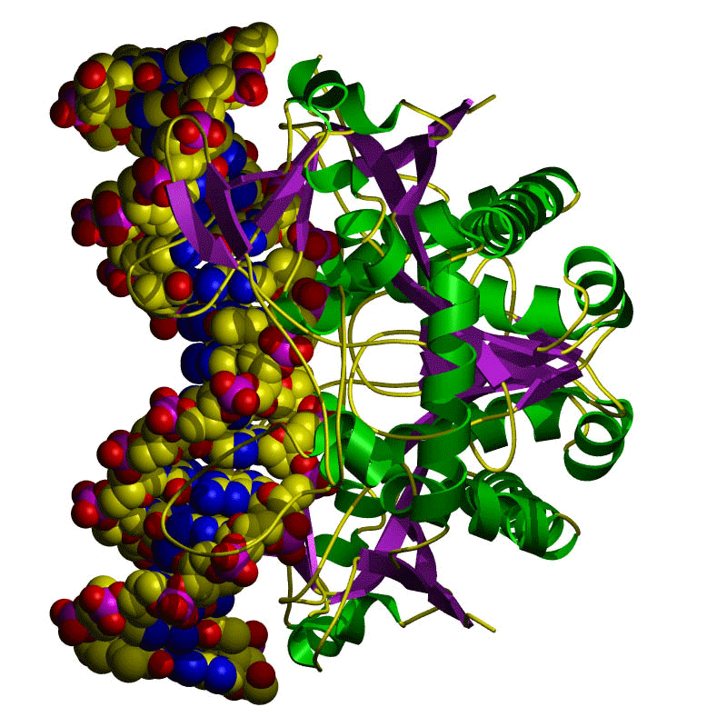
Ферменттерді химияда, өнеркәсіпте және медицинада пайдалану
11.4.3.6 – ферменттерді химияда, өнеркәсіпте және медицинада пайдалану мүмкіндігін талқылау.

Slide 2
Сабақ мақсаты:
"Фермент" терминінің анықтамасын білу;
Ферменттердің өндірісте қолданылуын сипаттау;
Ферменттерді қолданудың артықшылықтары мен кемшіліктерін анықтау;
Ферменттің иммобилизация процесін және оның артықшылықтарын сипаттау.

Slide 3
Бағалау критерийлері:
"Фермент" терминінің анықтамасын біледі;
Ферменттердің өндірісте қолданылуын сипаттайды;
Ферменттерді қолданудың артықшылықтары мен кемшіліктерін анықтайды;
Ферменттің иммобилизация процесін және оның артықшылықтарын сипаттайды.

Slide 4
Ферменттің анықтамасы қандай?
Ферменттер (лат. fermentum - «ашу») барлық тірі организмдер құрамына кіретін арнайы ақуыздар. Химиялық реакцияларды жеделдетеді. Биологиялық катализатор.

Slide 5
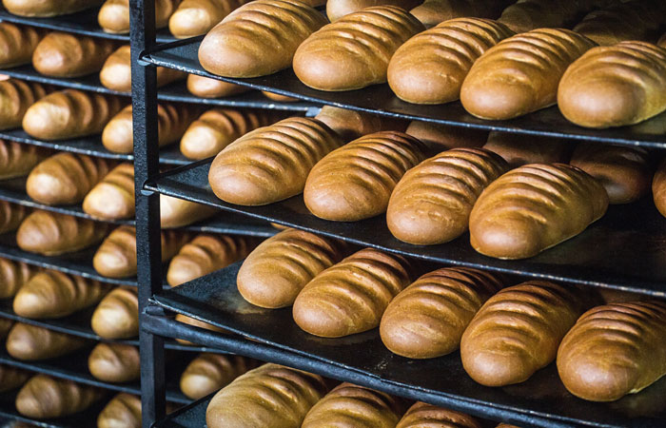
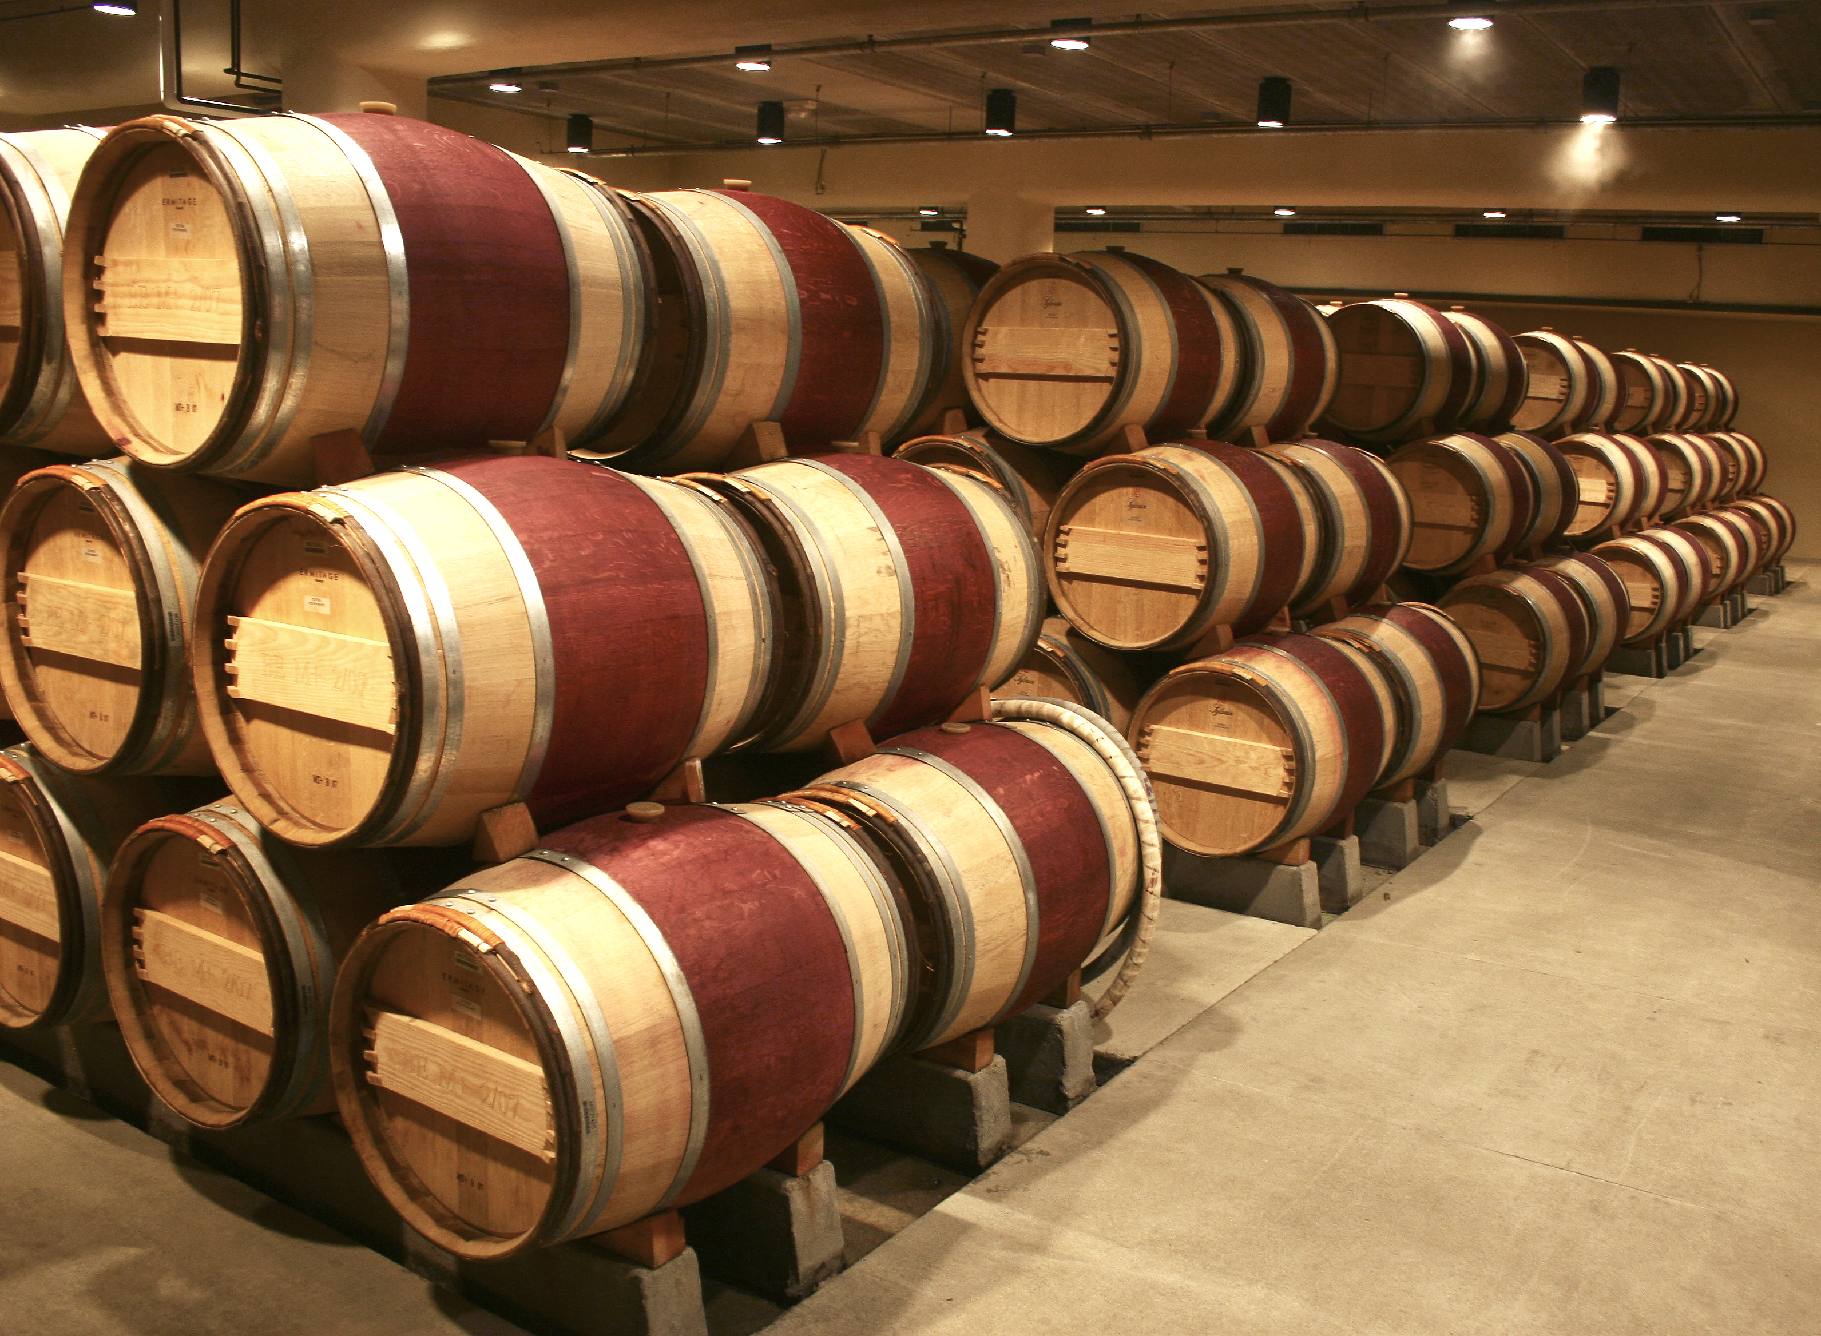
Өнеркәсіптік өндірістегі ферменттер

Slide 6
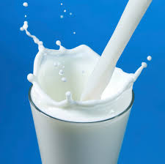
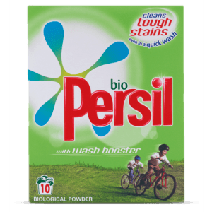
Неліктен ферменттер өнеркәсіпте қолданылады?
Реакциялар төмен температура мен қысым кезінде жүріп, энергия мен ақшаны үнемдеуге мүмкіндік береді;
Олар биологиялық ыдырауға ұшырайды, сондықтан қоршаған ортаны ластамайды;
Олар тек белгілі бір реакцияны катализдейтіндігімен ерекшеленеді.

Slide 7
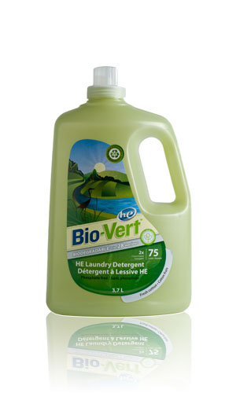
Биологиялық жуғыш ұнтақтар
Дақтарды кетіру үшін ферменттердің күшін қолданады.
Биологиялық емес жуу ұнтақтарында дақтарды кетіруге арналған жуғыш заттар, сондай-ақ биологиялық жуғыш заттар бар, бірақ олардың құрамында реакцияны катализдейтін ферменттер бар.
РН 7 кезінде тиімді және жылдам жұмыс істеуге мүмкіндік береді;
Кейде ферменттер сіздің киіміңізге "жабысып" қалуы мүмкін, бұл кейбір аллергиялық реакцияларды тудыруы мүмкін.

Slide 8
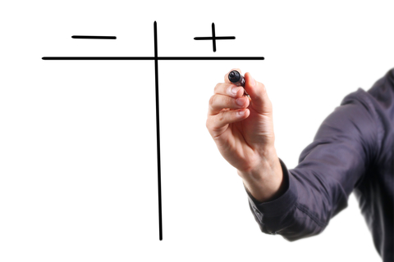
Ферменттерді өнеркәсіпте пайдаланудың кемшіліктері
Ферментттер бұзылады – қолайсыз факторлар әсерінен денатурацияланады;
ферменттер өндірісі көбінесе бейорганикалық катализаторлардан арзан болмайды және нәруызды қатаң белгілі бір аминқышқылды ретпен синтездеу керек;
Реакциядан кейін фермент молекуласын субстраттан бөлу өте қиын.

Slide 9
Ферменттерді өнеркәсіпте пайдаланудың артықшылықтары
Тиімділігі жоғары;
ерекшелігі жоғары – ферменттер әдетте тек бір реакцияны катализдейді және сәйкесінше басқа химиялық үдерістерге «араласа алмайды» және оларды бұзбайды.

Slide 10
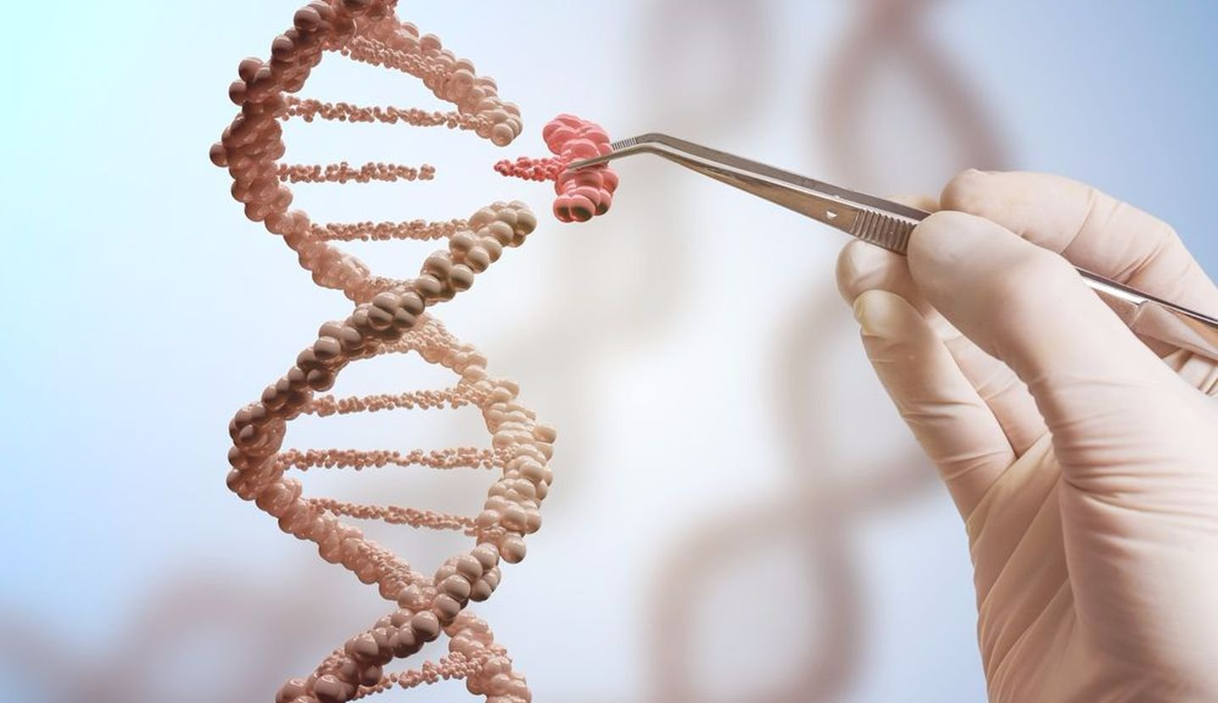
Гендік инженерия негізіне іргелі төрт жаңалық алынды:
1. ДНҚ-ны «кесетін» ферменттер – эндонуклеаз бен экзонуклеаз немесе рестриктазаның ашылуы.
2. ДНҚ-ны «тігетін» ферменттер – лигазаның ашылуы.
3. ДНҚ және РНҚ синтезін жүзеге асыратын жасуша ферменттері – полимеразаның ашылуы.
4. Бөтен геном фрагментінің басқа жасушаға орналасуын жүзеге асыруға қабілетті «вектор» – ДНҚ-ның кішкентай фрагменттерінің ашылуы және зерттелуі.

Slide 11
Фермент дегеніміз не?
Ферменттер (лат. fermentum - «ашу») барлық тірі организмдер құрамына кіретін арнайы ақуыздар. Химиялық реакцияларды жеделдетеді. Биологиялық катализатор.

Slide 12
Биологиялық кір жуғыш ұнтақтардағы ферменттер: кестені толтырыңыз
Дақтар | Субстрат | Фермент | Өнім
Жұмыртқа | Нәруыз
Май | Майлар
Джем, бұршақ шырыны | Көмірсу

Slide 13
Биологиялық кір жуғыш ұнтақтардағы ферменттер: жауаптары
Дақтар | Субстрат | Фермент | Өнім
Жұмыртқа | Нәруыз | Протеаза | Амин қышқылдары
Май | Майлар | Липаза | Глицерол/май қышқылдары
Джем, бұршақ шырыны | Көмірсу | Карбогидраза | Моносахаридтер

Slide 14
Ферменттерді өнеркәсіпте пайдаланудың кемшіліктерін атаңыз.
Ферментттер бұзылады – қолайсыз факторлар әсерінен денатурацияланады;
ферменттер өндірісі көбінесе бейорганикалық катализаторлардан арзан болмайды және нәруызды қатаң белгілі бір аминқышқылды ретпен синтездеу керек;
Реакциядан кейін фермент молекуласын субстраттан бөлу өте қиын.

Slide 15
Ферменттерді өнеркәсіпте пайдаланудың артықшылықтарын атаңыз.
Тиімділігі жоғары;
Еекшелігі жоғары – ферменттер әдетте тек бір реакцияны катализдейді және сәйкесінше басқа химиялық үдерістерге «араласа алмайды» және оларды бұзбайды.

